Slide 1

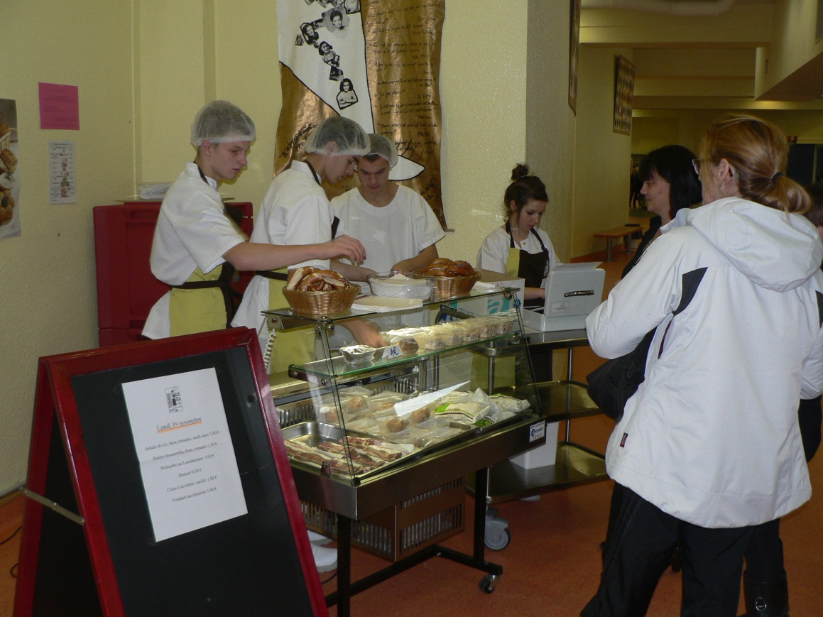

POINT DE VENTE APR
Equipement du point de vente
Crousti-Blaise

Slide 2
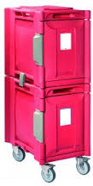
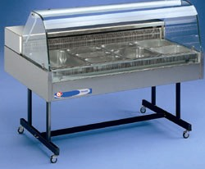
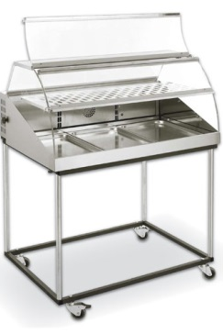
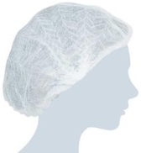
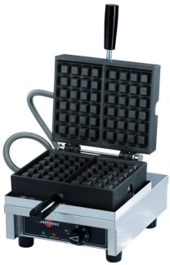
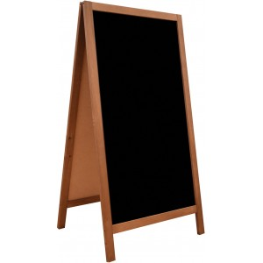
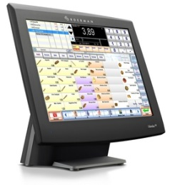
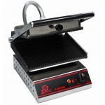
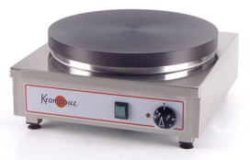
LE POINT DE VENTE Un exemple
Conteneurs Vitrine Vitrine isothermes froide chaude | Tenue de vente
Grill panini Gaufrier Crêpière | Chevalet Caisse

Slide 3
POINT DE VENTE APR
Exemples de préparations
Crousti-Blaise

Slide 4
CONDUIRE DES TECHNIQUES CULINAIRES
C 341 Réaliser des techniques de cuisson :
(page 10 et page 34, 35 du référentiel)
Cuire dans un liquide (végétaux frais, déshydratés, surgelés, produits céréaliers, œufs…)
Cuire à la vapeur (végétaux frais, surgelés)
Frire (pommes de terre, beignets)
Griller (viande hachée, saucisses…)
Rôtir (poulet)
Gratiner (croque-monsieur, sandwich chaud)
Cuire au four (pâtes, entremets, fruits)
Cuire sur plaques (crêpes)

Slide 5
C 342Réaliser la préparation d’un appareil ou d’une sauce à partir de produits semi-élaborés ou prêts à l’emploi
C 343 Utiliser des pâtes prêtes à l’emploi : pâte brisée, pâte à pizza, pâte feuilletée, pâte à biscuits…
C 344 Conduire des opérations connexes : utiliser un nappage, préparer un sirop, faire un caramel
C 345 Assembler des produits semi-élaborés ou prêts à l’emploi pour obtenir des mets destinés à être consommés froids ou chauds

Slide 6
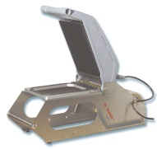
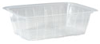
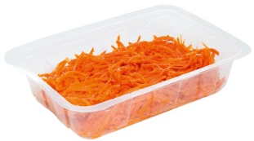
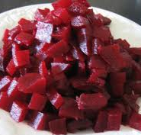
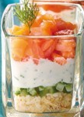
PREPARATIONS FROIDES : salade de légumes
SALADE DE LEGUMES (COUPE LEGUMES) Salade pommes carottes Salade de céleri rémoulade Salade de carottes Salade d’hiver Salade de concombre à la crème | SALADE DE LEGUMES (TAILLAGE CUBES) Salade de betteraves rouges pommes
SALADE DE LEGUMES (TAILLAGE MAIN ET COUPE LEGUMES) Salade pommes céleri endives gruyère Salade pomme tomate concombre | VERRINES Pommes tomates mozzarella jambon de Bayonne Carre frais pomme surimi saumon fume Pommes tomates mozzarella Carre frais pomme tomate concombre surimi

Slide 7
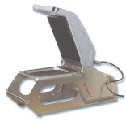
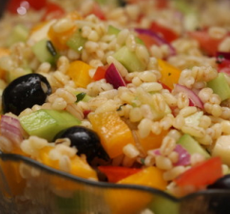
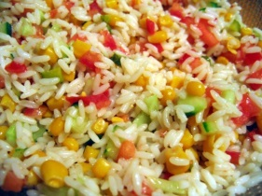
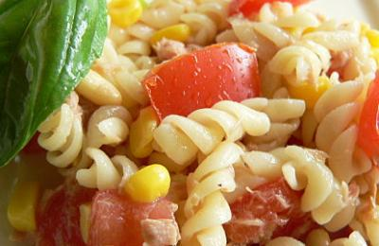
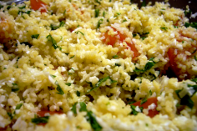
PREPARATIONS FROIDES : salades à base de féculents
SALADE DE RIZ Salade de riz à la mimolette Salade de riz au cervelas Salade de riz au chorizo Salade de riz thon tomates œufs durs Salade de riz thon tomates haricots rouges | SALADE DE BLE Salade de blé à la mimolette Salade de blé au comte Salade de blé au jambon mimolette Salade de blé avocat surimi
SALADE DE PATES Salade de pâtes au basilic Salade de pâtes au thon Salade de pâtes torsadées | TABOULE Taboulé feta tomates concombre…

Slide 8
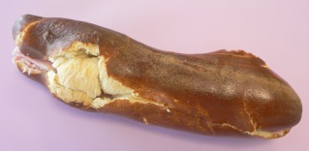
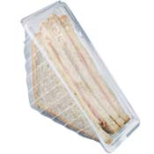

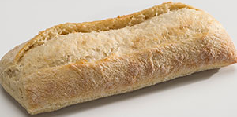
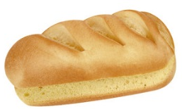
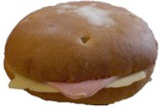
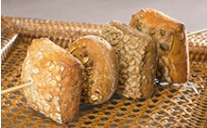
PREPARATIONS SALEES FROIDES :
MORICETTES Moricette au bacon Moricette au leerdammer Moricette au thon Moricette au camembert Moricette au jambon sec Moricette au salami Moricette au saumon fumé Moricette à la truite fumée | CLUB SANDWICH Club sandwich à la dinde Club sandwich au bacon Club sandwich jambon fromage Club sandwich au poulet Club sandwich au salami Club sandwich au saumon fumé
 | BRETZEL
½ BAGUETTE Baguette du pêcheur Baguette au bacon | PAIN VIENNOIS Pain viennois au camembert Pain viennois au jambon blanc Pain viennois au thon et à la tomate
PAIN BAGNAT Pain bagnat au camembert Pain bagnat au thon Pain bagnat au jambon blanc | BROCHETTES Brochettes pains spéciaux /fromages Brochettes pains spéciaux /charcuterie

Slide 9
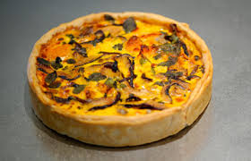
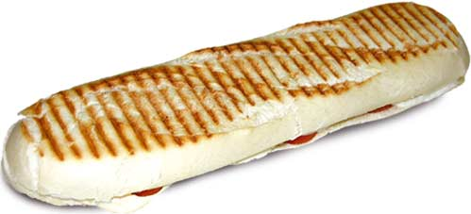
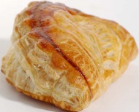
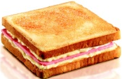
PREPARATIONS SALEES CHAUDES :
PANINIS (paninis surgelés) Panini a l’alsacienne Panini mozzarella tomates Panini chèvre mozzarella tomates Panini chèvre bacon Panini aux trois fromages Panini au jambon blanc mozza tomates Panini au saumon fume mozza tomates Panini au jambon fume mozza tomates Panini savoyard Panini au chorizo mozza tomates Panini au thon mozza thomates | TARTELETTES (fond de tarte pate brisée surgelée) Tartelette à la tomate Tartelette à la tomate et au comte Tartelette thon et tomate Tartelette au cantal Tartelette aux oignons Tartelette aux poireaux Tartelette aux épinards Tartelette au gruyère Tartelette au saumon fumé Tartelette aux légumes Quiche lorraine
CROQUE MONSIEUR Croque monsieur jambon mozzarella Croque monsieur au thon Croque monsieur campagnard | PATE FEUILLETEE (plaque de pâte feuilletée surgelée) Chausson épinard chèvre Chausson à la viande hachée Chausson jambon béchamel

Slide 10

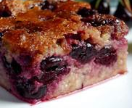
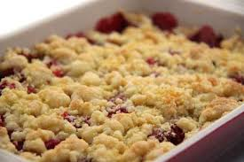

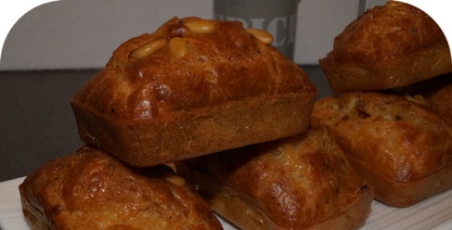
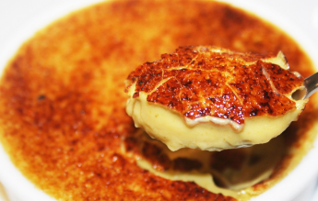
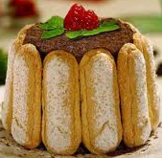
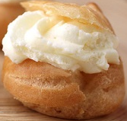
PREPARATIONS SUCREES :
SALADE DE FRUITS, COMPOTES, CRUMBLES, MENDIANTS Salade de fruits Compote de pommes meringuée Compote pommes rhubarbe Compote de pommes Crumble aux pommes Crumble a la rhubarbe et aux pommes Crumble aux fruits rouges Crumble pommes prunes Mendiant aux abricots Mendiant aux cerises Mendiant aux raisins | CAKES Cake anglais Cake aux carottes Cake façon pain d’épices Cake aux fruits confits Cake au vin blanc Cake coco pépites de chocolat Cake à la cannelle Cake marbre Cake aux pépites de chocolat Cake à l’orange Cake aux noisettes Cake au yaourt Brownies Fondant au chocolat (préparations du commerce en poudre) Moelleux nature Gâteau saveur citron Fondant chocolat
FLANS, ENTREMETS (préparations du commerce en poudre) Flan vanille Flan pistache Crème brûlée Crème brûlée au chocolat
CHARLOTTES Charlotte à l’ananas Charlotte au chocolat Charlotte aux fraises Charlotte aux fruits rouges Charlotte poire chocolat | CHOUX (choux à garnir) CHOUX A LA VANILLE CHOUX AU CAFE CHOUX AU CHOCOLAT CHOUX AU PRALIN

Slide 11

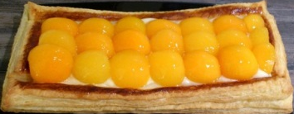
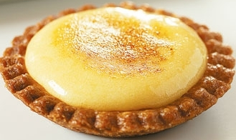
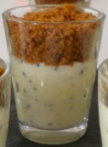
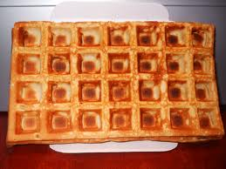
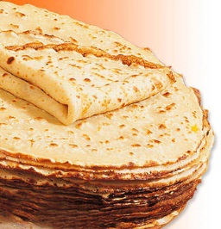
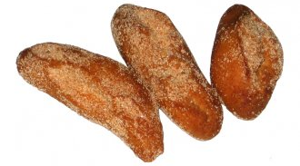
PREPARATIONS SUCREES :
TARTELETTES (tartelette pâte brisée surgelée à garnir) Tartelette à la rhubarbe Tartelette aux myrtilles Tartelette aux amandes – tunisienne Tartelette des îles à la banane Tartelette aux pommes Tartelette au fromage blanc Tartelette au citron Tartelette amandine aux poires Tartelette à l’ananas Tartelette chocolat poire Tartelette aux abricots Tartelette aux quetsches Tartelette aux raisins | PATE FEUILLETEE (plaque de pâte feuilletée surgelée) Chaussons aux pommes Chaussons aux abricots Petits feuilletés aux abricots Tarte en bande
 | VERRINES Pain d’épice pomme Mousse au citron sur framboises
CUISSON SUR PLAQUES Gaufres Crêpes | BEIGNETS Bugnes Schenkele Beignets aux pommes

Slide 12
POINT DE VENTE APR
Assurer la vente et l’encaissement
Crousti-Blaise

Slide 13
C 36 Préparer la distribution, la vente des préparations alimentaires et assurer leur distribution
C41 Participer à la mise en valeur de l’image de l’entreprise et de l’établissement
C 42 Accueillir, informer, conseiller et servir le client
C 37 Encaisser les prestations

Slide 14
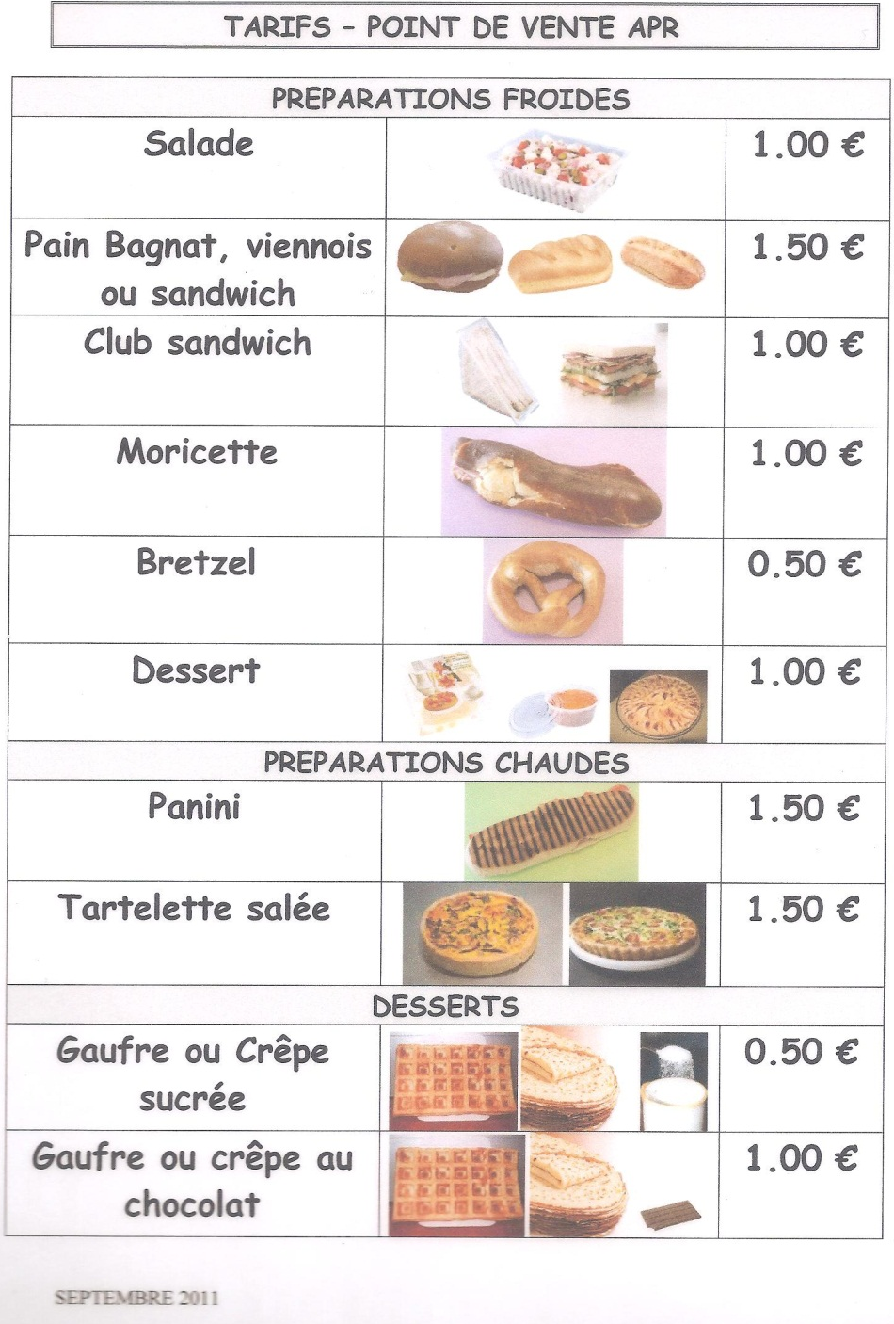
TP DE VENTE TARIF

Slide 15

C 411 Participer à la mise en place d’éléments d’ambiance et de supports d’animation pour des journées, des semaines à thèmes …

Slide 16
NOTE DU PROVISEUR :
« Les produits sont à consommer immédiatement et sur place.
Après la vente, le lycée n’est plus responsable de la qualité du produit.
Il y a un risque de toxi-infection alimentaire en cas de non respect des températures de conservation du produit. »

Slide 17
ENQUETE DE SATISFACTION DESTINEE AUX CLIENTS
DE LA SECTION APR
SECTION CAP APR Agent polyvalent de restauration
POINT DE VENTE Hall A (à côté de la Vie Scolaire SEP)
Jours et horaires : lundi, mardi, jeudi, vendredi de 11 h 45 à 12 h 15
Cocher vos réponses
 |  | Très satisfaisant | Satisfaisant | Peu satisfaisant
1 | Créneaux horaires
2 | Signalétique des ventes
3 | Accueil du client
4 | Diversité des préparations
5 | Qualité des produits
6 | Prix de vente
7 | Conditionnement (emballage)
8 | Rapidité du service
9 | Prise de congé de la vente
10 | Attitude des élèves
Suggestions :

Slide 18
Difficultés rencontrées:
LE CENTRE DE FORMATION :
Absence ou refus de point de vente dans certains établissements ! Que faire ?
La lenteur pour équiper le point de vente (7 ans !)
Les horaires des TP de cuisine (variable d’un établissement à l’autre)
…
LE PROFESSEUR :
Gérer le point de vente : afficher les ventes, informer le personnel par scolastance
Gérer le transport de la marchandise de la cuisine vers le point de vente (le couloir, l’ascenseur, le hall)
Gérer les élèves : attitudes, remarques face aux clients
Les difficultés d’encaissement des repas des élèves
…
LES ELEVES :
Le comportement des élèves
Le refus de faire de la vente ou de porter la tenue professionnelle face aux clients
Les erreurs de commande et les difficultés des élèves pour rendre la monnaie
….
LES CLIENTS :
Le manque de clients (élèves, profs, administration…)
Les exigences (composition des plats, renouvellement des plats, information sur les allergènes…)
Les remarques des clients sur les difficultés des élèves
(utilisation de la calculatrice pour faire 1 + 1,50=)
…

